Slide 1

第2单元 计算器类：流程控制结构
模拟一个计算器，可以进行加、减、乘、除四则运算。

Slide 2
第2.1课 二项式算术计算器类

Slide 3
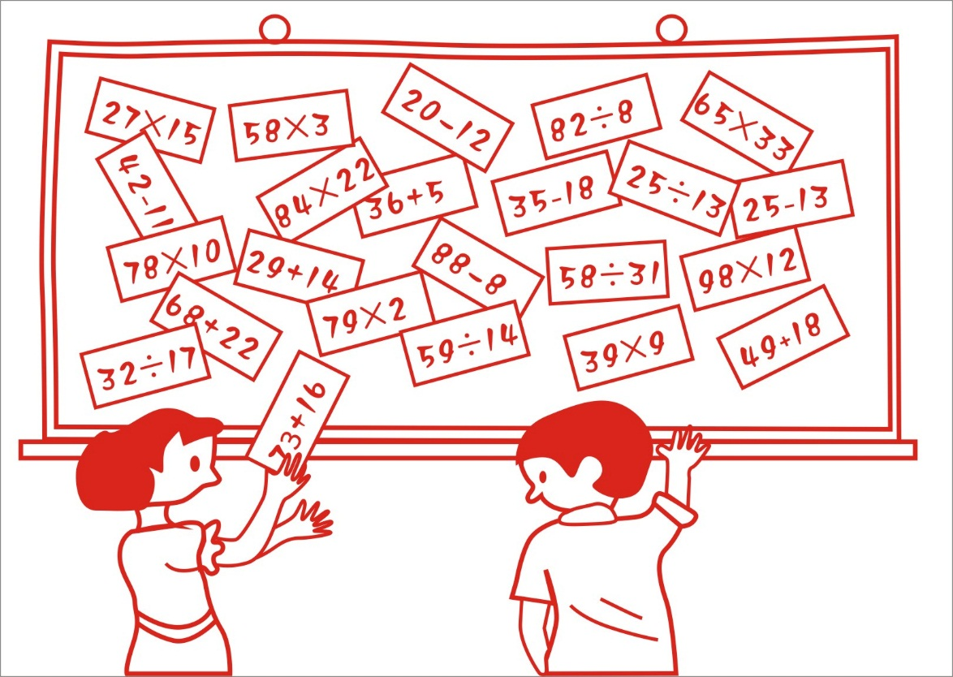
2.1.1 计算器类设计
1. 计算器建模
1）现实世界中计算对象的共同行为
计算（calculate）是计算器区别于其他物体的最重要行为，是定义计算器类（Calculator）对象的共同依据。
2）计算对象建模
行为——操作
加、减、乘、除。
属性——操作数
被操作数
操作数

Slide 4
2.1.1 计算器类设计(续)
两种方案
方案1：
加、减、乘、除运算各实现一个独立功能，形成4个成员方法。此外，用构造方法初始化运算数。这样总共可以设计5个成员方法，并且它们都是公开成员。
类Calculator的属性由两个运算数决定，所以只需两个成员变量。这里先假定它们是两个整数，并且都设置为私密成员。

Slide 5
2.1.1 计算器类设计(续)
方案2：
这种方案是将两个操作数和一个操作符都作为属性，两外设计一个计算方法。
这里暂先考虑使用方案1。

Slide 6
2.1.1 计算器类设计(续)
2. Calculator类的Java描述
【代码2-1】 用Java语言描述Calculator类代码。

Slide 7
22 /** 减运算方法定义 */
23 public int sub() {
24 return integer1 - integer2;
25 }
26
27 /** 乘运算方法定义 */
28 public int mlt() {
29 return integer1 * integer2;
30 }
31
32 /** 除运算方法定义 */
33 public int div() {
34 return integer1 / integer2;
35 }
36 }
Calculator.java
1 public class Calculator {
2 /** 被运算数 */
3 private int integer1;
4 /** 运算数 */
5 private int integer2;
6
7 /** 无参构造器 */
8 public Calculator() {
9 }
10
11 /** 有参构造器 */
12 public Calculator(int integer1, int integer2) {
13 this.integer1 = integer1;
14 this.integer2 = integer2;
15 }
16
17 /** 加运算方法定义 */
18 public int add() {
19 return integer1 + integer2;
20 }
21

Slide 8
2.1.2 变量与赋值运算符
1. 变量的概念
变量（variable）来自代数，是数据的符号形式。在程序中，一个变量是用于代表问题中的一个可变化状态的值。所以，一个Java变量具有如下3个要素：
（1）一个可以作为Java合法标识符的名字，称为变量名。通常，变量名的首字母要小写。
（2）这个名字属于某个特定的数据类型。
（3）这个名字绑定了一个类型需要的存储空间。

Slide 9
2.1.2 变量与赋值运算符 （续）
2. 变量的声明
在Java语言中，所有的变量在使用前必须先声明。
数据类型 变量名;
int x; //声明一个整型变量x
double area; // 声明一个双精度类型变量area
char ch; //声明一个字符型变量ch
可以一起声明多个同类型的变量，变量名之间用逗号隔开，声明格式如下：
数据类型 变量名1, 变量名2, …, 变量名n;
int x,y,z; //同时声明了三个个整型变量x、y、z

Slide 10
2.1.2 变量与赋值运算符 （续）
3. 变量初始化与赋值
赋值操作符“=” 。这个操作，可以在声明的同时进行，这称为变量的初始化；也可以在声明之后执行，这称为变量的赋值。例如：
int sum=0; // 将变量sum初始化为0
也可以使用下面的代码
int sum; // 变量的声明
sum= 0; // 变量的赋值
注意：赋值时，左边变量的数据类型必须与右边的数据类型兼容，即左边变量的数据类型的取值范围要不小于右边的数据类型。例如：
int y = 2.0;

Slide 11

2.1.3 算术运算符
算术运算符主要用于进行基本的算术运算，如加法、减法、乘法、除法等。
（1）除法的运算结果与运算对象的数据类型有关。7/2的结果是3；7.0/2、7/2.0、7.0/2.0的结果都是3.5。
（2）求余运算符的被除数和除数可是整数，也可以是浮点数（与C/C++是不同的），但所得余数的正负只和被除数相同。例如，9%4的结果是1，7.5%2的结果1.5，-23%5的结果是-3。若出现负数，则取余运算基本步骤为：先求两个数绝对值的余数，求得的结果再加上被除数的符号，就是最终的结果。
应用：使用求商和求余运算符来分解整数的各位数字。例如，分解十进制整数456 的个位、十位和百位数字。
int a=456,g,s,b; //g:个位 s:十位 b:百位
g=a%10; //g=6
s=a/10%10; //s=5
b=a/100; //b=4

Slide 12
2.1.4 表达式与运算规则
1．表达式
表达式的职能就是求值。
一个常数、一个变量或者用操作符连接的常数或变量，只要符合Java语法规则，都是合法的Java表达式。例如，123、23.45、’A’、"red"、23*4+45/8-10%3等都是表达式。
表达式可以根据所求得值的数据类型分类：
整型表达式
浮点表达式
表达式也可以根据运算符种类分类：
算术表达式
赋值表达式
注意：在赋值表达式中，赋值运算符的左面一定要是一个变量（左值），其右边可以是任何一个合法表达式。例如：
int a = 3*8-7;

Slide 13
2.1.4 表达式与运算规则（续）
2．表达式的运算规则
优先级
当一个表达式中含有多个操作符时，优先级高者先与其操作数结合。
在Java中，算术操作符的优先级别高于赋值操作符，乘、除的优先级别高于加、减。
允许程序员用圆括号强制性地提高某些子表达式的优先级别
结合性
算术操作符都具有自左向右的结合性，是指有几个连续的同等级算术运算表达式时最左面的操作符先与其操作数结合。
赋值操作符具有自右向左的结合性。

Slide 14


知识链接
链2.1 Java常量与final

Slide 15
链2.1 Java常量与final
由final定义的变量称为常量。例如，定义PI常量，可以使用如下语句：
final double PI=3.14;
关键字final表示这个变量只能赋值一次，一旦被赋值之后就不能再更改。
常量命名规范：全部使用大写字母，若有多个单词则用下划线连接，例如，MAX_VALUE。

Slide 16
第2.2课 二项式算术计算器类的测试
程序测试的概念
程序测试是以程序有错误为前提，设法找出其错误的过程。有人认为，程序测试是验证程序是否正确。这种观点是不对的。因为要验证正确，很容易，但要找出错误是很难的。
程序测试分为走查测试和运行测试。走查，就是逐行阅读程序代码，从中找出错误。运行测试又分白箱测试和黑箱测试两种，其要点是通过程序运行，找出程序中的错误。
白箱测试也称结构测试，它以程序结构作为测试的依据，针对程序中的语句、路径、条件等是否能正确执行进行测试。
黑箱测试也称功能测试，它以一个模块的功能为依据，来测试一个模块中是否含有错误。进行运行测试的关键是设计好的测试用例——数据。好的测试用例是可以发现更多错误的测试用例。

Slide 17
2.2.1 Calculator类的测试主函数
Calculator类比较简单，特别是add()、sub()和mlt()，只要简单地输入两个数据就可以测试。复杂一点的是div()，需要如下3组测试数据：
（1）第1个数大，第2个数小。
（2）第1个数小，第2个数大。
（3）第2个数为0。

Slide 18
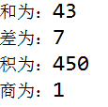
2.2.1 Calculator类的测试主函数(续)
（1）第1个数大，第2个数小。
【代码2-2】用于测试的主方法。
第1个数为25，第2个数为18。
测试结果如下：
1 public static void main (String[] args) {
2 Calculator c1 = new Calculator (25,18);
3 System.out.println ("和为："+ c1.add ());
4 System.out.println ("差为："+ c1.sub ());
5 System.out.println ("积为："+ c1.mlt ());
6 System.out.println ("商为："+ c1.div ());
7 }

Slide 19
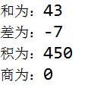
2.2.1 Calculator类的测试主函数(续)
（2）第1个数小，第2个数大。
第1个数为18，第2个数为25。
测试结果如下：
结果分析
对于整数的除运算，Java语言采取了取整舍余的算法。所以对于25÷18，得到结果1；对于18÷25，则得到结果0。
这样的规则，有时是有风险的。如人们不小心写了表达式18 / 25 * 100000;测试得到的结果是0。

Slide 20
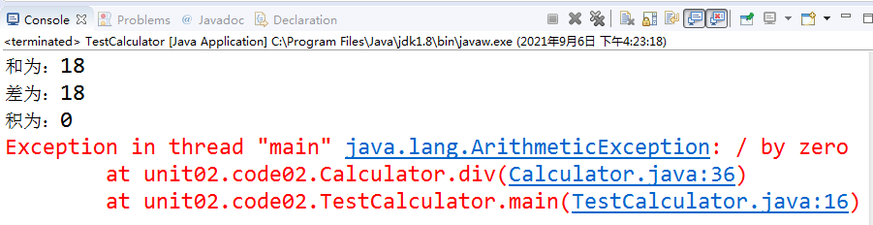
2.2.1 Calculator类的测试主函数(续)
（3）第2个数为0。
使用“18,0”对于本例进行测试的结果。

Slide 21
2.2.2 从键盘输入测试数据
进行Calculator类的测试时，若能从键盘输入被除数、除数，这样就能灵活方便地获取测试数据。
【代码2-3】从键盘输入测试数据。
1 import java.util.Scanner;
2
3 public class TestCalculator {
4 public static void main (String[] args) {
5 int number1,number2;
6 //创建Scanner对象
7 Scanner input=new Scanner(System.in);
8
9 System.out.print("请输入被除数：");
10 //输入一个整数
11 number1=input.nextInt();
12 System.out.print("请输入除数：");
13 number2=input.nextInt();
14 Calculator c1 = new Calculator (number1,number2);
15 System.out.println ("和为："+ c1.add ());
16 System.out.println ("差为："+ c1.sub ());
17 System.out.println ("积为："+ c1.mlt ());
18 System.out.println ("商为："+ c1.div ());
19 //关闭输入流
20 input.close();
21 }
22 }

Slide 22
2.2.2 从键盘输入测试数据
第1行从java.util包导入Scanner类，Java使用Scanner类从控制台输入数据。
第7行创建一个Scanner对象，以读取来自System.in的输入。Java使用System.out表示标准输出设备，用System.in表示标准输入设备。默认情况下输出设备是显示器，输入设备是键盘。
第11行语句从键盘读入一个输入。用户键入一个整型数然后单击回车键之后，该数值就被读入并赋值给变量number1。读入双精度浮点数调用Scanner对象的nextDouble()方法，读入字符串调用Scanner对象的next()方法或nextLine()方法。Scanner类的更多方法请阅读相关知识链接。
第20行语句关闭输入的流，释放内存。输入流使用完后要及时关闭。

Slide 23
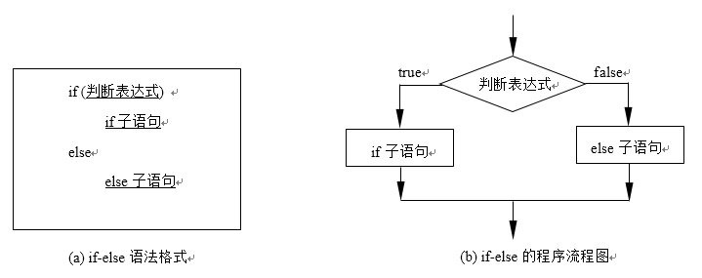
2.2.3 用选择结构规避被零除风险
（1）if-else是二选一的分支结构，即根据一个判断条件来控制程序执行的流程。若判断表达式的值为true，执行if子语句；值为false，则执行else子语句。
（2）判断表达式的值必须是boolean型的（true/false）。
（3）if子语句和else子语句在语法上要求一条语句。子语句可以是单条语句也可以是语句块（即复合语句，用一对花括号括起来的多条语句）。

Slide 24
2.2.3 用选择结构规避被零除风险（续）
（4）Java 也提供了一个条件运算符（ ? : ），也称为三元运算符，可用于取代某些情况的 if-else 语句，语法形式为：
运算过程为：如果布尔表达式的值为 true ，则返回表达式1 的值，否则返回表达式2 的值。例如，以下代码用于找出a，b中的较大者。
int a = 10, b = 5, x;
x = a > b ? a : b;
布尔表达式 ？ 表达式1 ：表达式2

Slide 25
2.2.3 用选择结构规避被零除风险（续）
在进行除法运算之前先用if语句判断除数是否为零，是则不能相除，不是则可以相除。这样就可以规避简单计算器类中的被零除风险。
【代码2-4】 用选择结构规避简单计算器类中的被零除风险。
1 public class TestCalculator {
2 /** 主方法 */
3 public static void main(String[] args) {
4 int number1 = 18, number2 = 0;
5 Calculator c1 = new Calculator(number1, number2);
6
7 System.out.println("和为：" + c1.add());
8 System.out.println("差为：" + c1.sub());
9 System.out.println("积为：" + c1.mlt());
10 if (number2 != 0) {
11 System.out.println("商为：" + c1.div());
12 } else {
13 System.out.println("除数不能为零！");
14 }
15 }
16 }

Slide 26
2.2.4 用异常处理规避被零除风险
Java异常处理包括4 个环节——监视、抛出、捕获和处理，即监视可能产生异常的语句，将出现的异常抛出，由对应的异常处理部分捕获进行处理。其基本结构如下：
监视人群 {
有发烧症状的人
}
处理1 ( SARS){
SARS处理
}
处理2( 甲流){
甲流处理
}
…
finally{
最后处理
}
try {
被列入异常监视的语句
}
catch ( 异常类1 引用){
处理异常类1的语句
}
catch ( 异常类2 引用){
处理异常类2的语句
}
…
finally{
最后处理语句
}

Slide 27
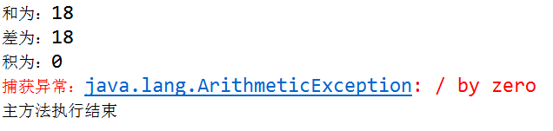
2.2.4 用异常处理规避被零除风险(续)
代码2-5用异常处理规避简单计算器类中的被零除风险。
【代码2-5】 在main( )中捕获并处理异常的主方法。
程序执行结果如下：
1 public class TestCalculator {
2 /** 主方法 */
3 public static void main(String[] args) {
4 Calculator c1 = new Calculator(18, 0);
5
6 System.out.println("和为：" + c1.add());
7 System.out.println("差为：" + c1.sub());
8 System.out.println("积为：" + c1.mlt());
9 try {
10 System.out.println("商为：" + c1.div());
11 } catch (ArithmeticException ae) {
12 System.err.println("捕获异常：" + ae);
13 } finally {
14 System.out.println("主方法执行结束");
15 }
16 }
17 }

Slide 28
2.2.4 用异常处理规避被零除风险(续)
（1）在Java的异常处理中try是必需的，它的作用是监视一段可能产生异常程序的运行情况；若产生异常，就此中断try段内后面的语句，将异常抛出。
（2）try子句后面至少要有一个catch子句，也可以有多个catch子句分别用来匹配不同类型的异常对象。catch的作用是捕获一种匹配的异常并进行处理。为此，每个catch 关键字后面要有一个异常形式参数，当try子句中抽出的异常对象（相当于异常实际参数）与该异常形式参数类型匹配时就会执行该catch子句中的处理语句。
（3）异常类是catch进行匹配捕获的根据。异常类可以由程序员定义，也可以由系统预先定义。异常对象可以由JVM 自动生成（如本例），也可以由程序员用throw 关键字生成。
（4）finally子句主要进行一些补充性操作，是一个可选的子句，一旦设置，无论是否出现异常都要执行。
（5）对于本例来说，也可以把这个异常处理结构放到div( )方法中，见代码2-6。

Slide 29
2.2.4 用异常处理规避被零除风险(续)
【代码2-6】在div()方法中捕获并处理异常。
1 /** 除运算方法定义，异常不交上层处理 */
2 public int div() {
3 int result = 0;
4 // 捕获异常
5 try {
6 result = integer1 / integer2;
7 }
8 catch (ArithmeticException ae) { // 处理异常
9 System.err.println("产生异常：" + ae);
10 } finally {
11 System.err.println("******除计算结束******");
12 }
13 return result;
14 }

Slide 30
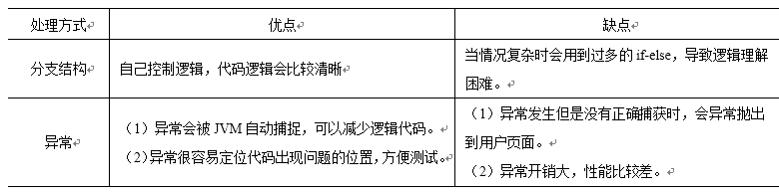
2.2.4 用异常处理规避被零除风险(续)
对于可预知的错误，可用if-else结构进行相应处理；对于一些不可预知的错误，则用异常处理比较合适。采用if-else结构是一种面向过程的处理方法，而采用异常则是面向对象的处理方法。
两种方法的比较：

Slide 31
知识链接
链2.2 Scanner类
链2.3 程序错误与异常
链2.4 如何抛出异常

Slide 32
链2.3 程序错误与异常
1. 程序错误
Java程序设计的错误可以分为三类：语法错误、运行时错误和逻辑错误。
2. 程序异常
异常（exception）不是语法错误，也不是逻辑错误，而是由一些具有某种不确定性的事件引发的JVM 对Java字节代码无法正常解释而出现的程序不正常运行，如数组下标越界、数据溢出（超出类型定义范围）、除数为零、无效参数、内存溢出、使用没有授权的文件等。因此，异常主要是程序运行时错误引起的。

Slide 33
链2.3 程序错误与异常(续)
Java 中异常用Exception类表示。
在java.lang包中定义了一些具体异常对应的异常类，其中主要的异常类如表所示。
异 常 类 | 描 述
ArithmeticException | 数学异常类
ArrayIndexOutOfBoundsException | 数组下标越界异常类
ClassCastException | 类型强制转换异常类
IllegalArgumentException | 非法参数异常类
IndexOutBoundsException | 下标转换异常类
IOException | 输入输出流异常类
NoSuchMethodException | 方法未找到异常类
NullPointerException | 空指针异常类
NumberFormatException | 字符串转换为数字异常类
UnsupportedOperationException | 不支持的操作异常类

Slide 34
链2.4 如何抛出异常
1. 用throws向上层抛出异常
一个方法带有throws关键字，表明自己不处理某些异常而是将这些异常交由上层（调用者）捕获处理。这类方法的格式如下：
public 返回值类型 方法名(参数列表) throws 异常类型列表 {
语句
}
/** 仅抛出异常而不处理异常 */
public int div() throws ArithmeticException {
return integer1 / integer2;
}

Slide 35
链2.4 如何抛出异常(续)
2. 用throw 直接抛出异常
throw 是一个用于由程序员直接(主动)抛出异常的关键字。
/** 指定抛出异常的类型，交上层处理 */
int div() throws ArithmeticException {
int temp = 0;
// 捕获异常
try {
temp = integer1 / integer2;
}catch (ArithmeticException ae) {
// 直接抛出异常，交上层处理
throw ae;
}
return temp;
}
public class ThrowDemo {
public static void main (String[] args) {
try {
throw new Exception("直接抛出异常示例!");
}catch (Exception e) {
System.err.println (e);
}
}
}

Slide 36
链2.4 如何抛出异常(续)
异常的处理器是通过从当前的方法开始， 沿着方法调用链， 按照异常的反向传播方向找到的。

Slide 37
关于Java中try catch finally throw return的执行顺序问题
1、Try-catch-finally中的finally一定会执行，而且，一定优先于try/catch中的return/throw语句执行，除非系统崩了或者程序使用System.exit(0)强行终止；
2、finally中如果有return或throw，则优先处理finally中的return/throw；
3、return和throw，从语句流转的角度上看，这两个语句是等效的；
4、finally中没有return或throw，则程序会回溯到try/catch中执行return/throw语句。如果当初是catch=>finally，则回溯到catch中执行return/throw；如果是try=>finally，则回溯到try中执行return/throw；如果try/catch中都不存在return/throw，则跳出try-catch-finally语句体继续执行后续代码。

Slide 38
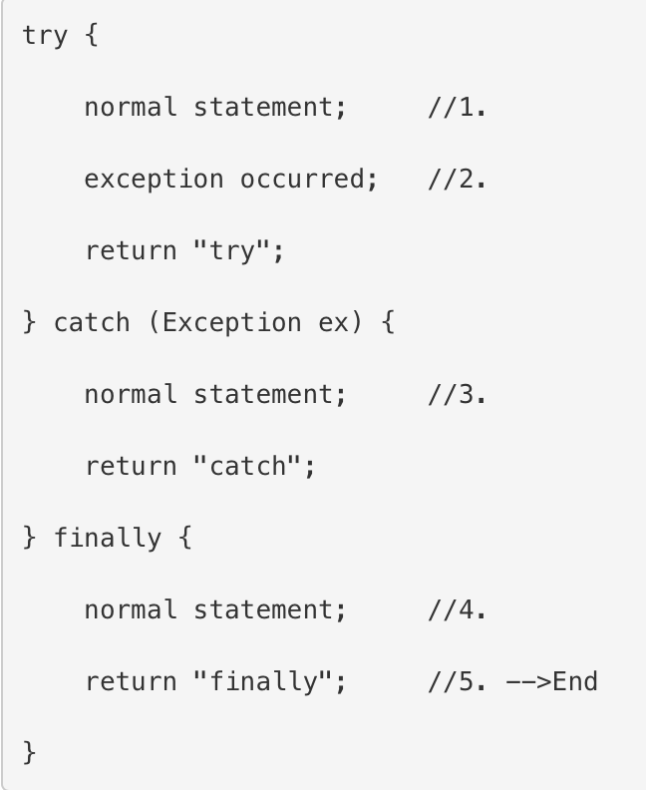
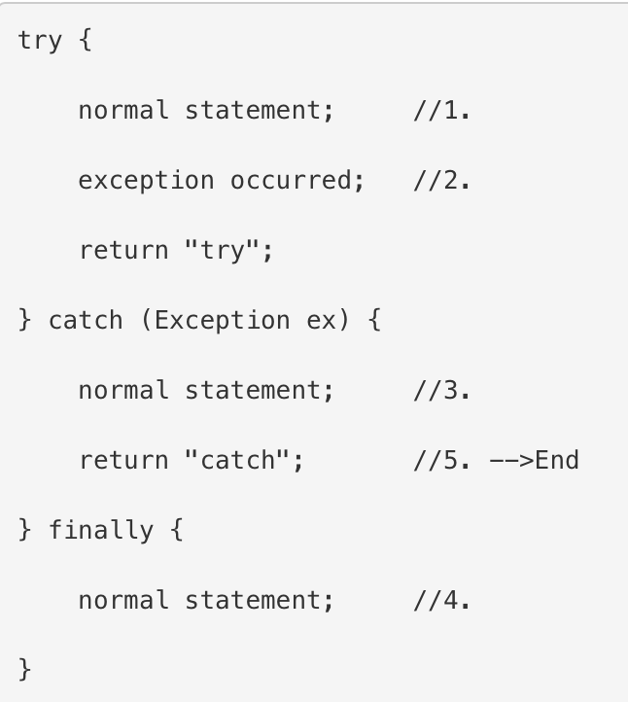
关于Java中try catch finally throw return的执行顺序问题(续)

Slide 39
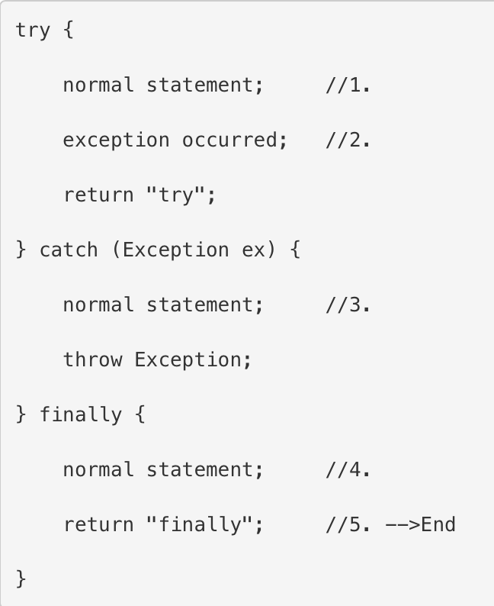
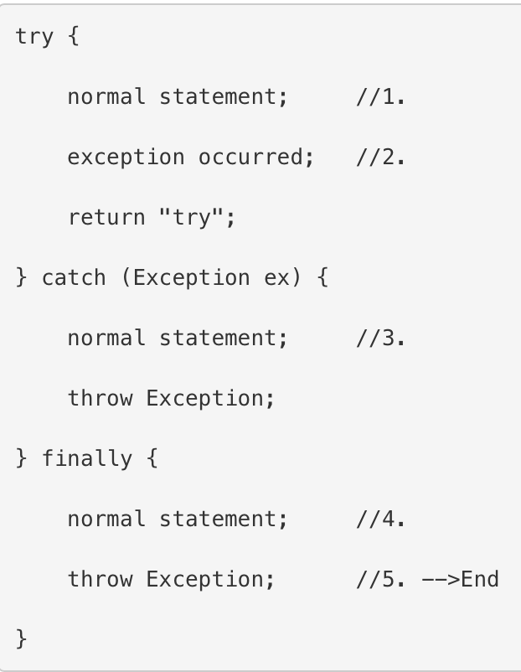
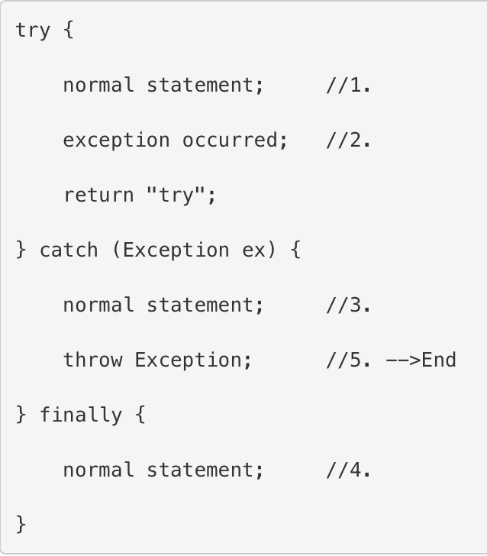
关于Java中try catch finally throw return的执行顺序问题(续)

Slide 40
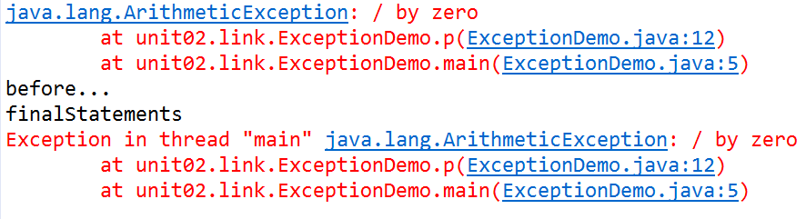
关于Java中try catch finally throw return的执行顺序问题(续)
public class ExceptionDemo {
public static void main(String[] args) {
p();
}
public static void p() {
int x = 1, y = 1, z = 0;
try {
x = x + 10;
y = x / z;
z = z + 22;
} catch (Exception ex) {
ex.printStackTrace();
System.out.println("before...");
throw ex;
} finally {
System.out.println("finalStatements");
}
System.out.println("Next statement");
}
}

Slide 41
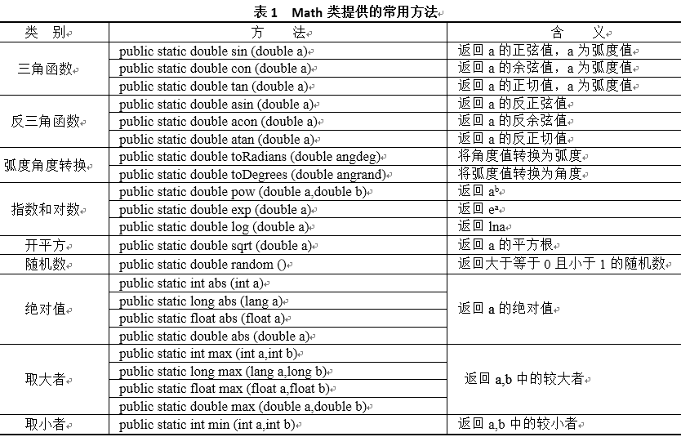
链2.8 Math类
Java类库中的java.lang.Math类是一个支持各种数学计算的类。
Math类提供了两个重要的类常量：Math.PI,Math.E

Slide 42
第2.3课 能自动识别计算类型的二项式计算器类

Slide 43
2.3.1 关系运算符与布尔类型
关系（比较）运算符是逻辑表达式中的主要成分。
关系运算符也称比较运算符，即所进行的是比较操作或关系判断。它们的操作结果只能是一个逻辑值（即布尔类型的值）：用true和false表示命题是否成立。
例如，3 < 5的值为true，即这个命题成立；3 ==5和3 > 5的值都为false，即这两个命题都不成立。
操作符 | > | >= | <= | < | == | !=
含 义 | 大于 | 大于等于 | 小于等于 | 小于 | 等于 | 不等于

Slide 44
2.3.2 用选择结构改进计算器
程序应当只按照用户给定的一种计算要求进行计算。
解决方案
（1）在Calculator类中，增加一个operator变量，这个变量用于存储用户输入的计算类型——用一个字符表示，即operator变量是char类型。
（2）构造方法作相应修改。
（3）去掉原来的4个计算方法，改用一个calculate()。这个方法可以根据用户指定的计算类型，选择对应的计算表达式——程序要具有一定的智能。

Slide 45
2.3.2 用选择结构改进计算器（续）
1. 用if-else选择结构实现calculate方法
【代码2-7】采用嵌套的if-else结构的Calculator类定义。
1 public class Calculator {
2 /** 主方法 */
3 public static void main(String[] args) {
4 Calculator c1 = new Calculator(18, '/', 5);
5 System.out.println("计算结果：" + c1.calculate());
6 }
7
8 private int integer1;
9 private int integer2;
10 /** 操作符 */
11 private char operator;
12
13 /** 无参构造器 */
14 public Calculator() {
15 }
16
17 /** 有参构造器 */
18 public Calculator(int integer1, char operator, int integer2) {
19 this.integer1 = integer1;
20 this.operator = operator;
21 this.integer2 = integer2;
22 }
23

Slide 46
2.3.2 用选择结构改进计算器（续）
24 public int calculate() {
25 int result = 0;
26 if (operator == '+') {
27 result = integer1 + integer2;
28 } else if (operator == '-') {
29 result = integer1 - integer2;
30 } else if (operator == '*') {
31 result = integer1 * integer2;
32 } else if (operator == '/') {
33 result = integer1 / integer2;
34 } else {
35 System.out.println("没有这种运算符！");
36 }
37 return result;
38 }
39 }

Slide 47
2.3.2 用选择结构改进计算器（续）
false
operat==‘+’
true
operat==‘-’
false
integer1 + nteger2
true
operat==‘*’
false
integer1 -integer2
true
false
integer1 *integer2
operat==‘/’
true
integer1 /integer2
提示错误信息

Slide 48
2.3.2 用选择结构改进计算器（续）
if（表达式₁）
子语句₁
else if（表达式₂）
子语句₂
else if（表达式₃）
子语句₃
┇
else if（表达式_{n}）
子语句_{n}
else
子语句_{n+1}
false
表达式₁
true
false
表达式₂
true
┇
…
表达式_{n}
false
true
子语句₁
子语句₂
子语句_{n}
子语句_{n+1}
说明：
（1）采用“子语句”来称呼每个分支，因为一个if-else在语法上也是一个语句。
（2）每个分支中的“子语句”是一个广义的概念，因为Java语句有简单语句和复合语句（语句块）两种。简单语句是用分号结尾的语句，而复合语句是用一对花括号括起来的两个及两个以上的语句。复合语句在语法上相当于一个语句。因此，若一个子语句是一个简单语句，不需要使用花括号将之括起。

Slide 49
2.3.2 用选择结构改进计算器（续）
2. 用switch选择结构实现calculate方法
1）switch结构概述
switch (整型控制表达式) {
case 整型标记1:
语句序列1
case整型标记2:
语句序列2
┇
case整型标记i：
语句序列i
┇
case整型标记n：
语句序列n
default:
语句序列n+1
}
控制表达式
整型标记1:
语句序列1
整型标记2:
语句序列2
┇
整型标记i:
入口
语句序列i
┇
整型标记n:
语句序列n
default：
语句序列n+1
退出

Slide 50
2.3.2 用选择结构改进计算器（续）
（1）switch结构由switch头和switch体两部分组成。
（2）switch头由关键词switch和一个整型控制表达式组成。
（3）switch体由括在一对花括号中的多个语句序列组成，其中一个语句序列由关键词 default引导，其余的语句序列都由关键词case后加整数型标记引导；default分量是可选的，它没有标记，用于未列举出的其他情况，通常作为最后一个语句序列。
（4）每个case后面的标号是一个整型常量表达式。当流程到达switch 结构后就计算其后面的整型控制表达式，看其值与哪个case后面的整型标记（整型表达式）匹配（相等）：若有匹配的case整型标记，便找到了进入switch体的入口，开始执行从这个入口标号引导的语句序列以及后面的各个序列；若没有匹配的case整型标记，就认为是各个case标记以外的其他情形，以default作为进入switch体的入口。这个过程如图2.7（b）中的虚线所示。
（5）switch-case是一种多中取一的选择结构。当选择了一个入口后，该switch结构会在如下情形下结束:
· 执行到该switch体的最后结束花括号处。
· 遇到一个break语句。

Slide 51
2.3.2 用选择结构改进计算器（续）
2）switch结构实现的calculate方法
【代码2-8】 采用switch结构的Calculator类定义。
1 public int calculate() {
2 int result = 0;
3 switch (operator) {
4 case '+':
5 result = integer1 + integer2;
6 break;
7 case '-':
8 result = integer1 - integer2;
9 break;
10 case '*':
11 result = integer1 * integer2;
12 break;
13 case '/':
14 result = integer1 / integer2;
15 break;
16 default:
17 System.out.println("没有这种运算符！");
18 }
19 return result;
20 }

Slide 52
2.3.2 用选择结构改进计算器（续）
3. switch结构与if-else结构的比较
比较内容 | switch | if-else
子结构之间的关系 | 串联，可以用break语句进行隔离 | 并联
子结构的结构 | 语法上的一个语句 | 语法上的多个语句
选择的内容 | 一个入口 | 一个分支
判断表达式的类型 | byte(Byte)、char(Character)、short(Short)、int(Integer)、枚举。Java 7增加了String的多中取一判断。 | 基于boolean类型的二中选一判断
n个子结构的最多选择次数 | 1次 | n-1次

Slide 53
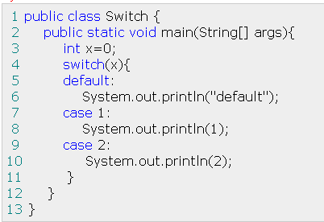

Switch示例
运行结果？

Slide 54
知识链接
链2.5 浮点数的判等运算
链2.6 逻辑运算符
链2.7 Java7增强的switch语句

Slide 55
第2.4课 用while结构实现多项式算术计算器

Slide 56
2.4.1 while循环结构
Java有3种重复控制结构，即 while、do…while和for。不管哪种重复结构，都要包含以下用于控制重复过程的3个部分：初始化部分、循环条件和修正部分。
while循环执行流程如下：
（1）计算循环条件的值；
（2）如果计算结果为true，执行循环体内的语句，执行完后转步骤（1）；如果计算结果为false，那就终止循环，跳到while循环的末尾，继续往下执行。
初始化部分
while (循环条件) { 循环体 }
F
循环条件
T
循环体
循环终止

Slide 57
2.4.2用while结构实现的多项式算术计算器
代码2-9是采用while结构实现多项式算术计算器，可实现连续的算术运算，输入“=”，则结束运算得到结果。Calculator类采用代码2-7中的定义。
【代码2-9】 采用while结构实现多项式算术计算器。
1 import java.util.Scanner;
2
3 public class TestCalculator {
4 /** 主方法 */
5 public static void main(String[] args) {
6 Scanner input=new Scanner(System.in);
7 int operand1=0,operand2=0;
8 // 初始化循环变量
9 char operator='+';
10
11 System.out.print("输入一个操作数：");
12 operand1=input.nextInt();
13 //吸收掉上一输入的回车结束符
14 input.nextLine();
15 System.out.print("输入一个操作符：");
16 // 取输入字符串索引为0的字符
17 operator=input.nextLine().charAt(0);

Slide 58
18 // 循环条件判断，花括号内为循环体
19 while(operator!='=') {
20 System.out.print("再输入一个操作数：");
21 operand2=input.nextInt();
22 //吸收掉上一输入的回车结束符
23 input.nextLine();
24 //创建Calculator的匿名对象，再通过匿名对象调用calculate方法
25 operand1=new Calculator(operand1,operator,operand2).calculate();
26 System.out.print("输入一个操作符：");
27 operator=input.next().charAt(0);
28 }
29 System.out.println("计算结果："+operand1);
30 input.close();
31 }
32 }

Slide 59
知识链接
链2.8 Math类

Slide 60
第2.5课 小结

Slide 61
2.5.1 小结
（1）设计了一个简单计算器类、并进行测试，涉及到算术运算符与算术表达式、变量与赋值、运算符的优先级与结合性及从键盘输入数据等基础知识。
（2）利用选择结构对计算器类进行改进，使之能按用户需求进行某一种运算，涉及到关系运算与布尔类型、if-else语句、switch语句等内容。
（3）利用选择结构、异常处理规避被零除风险，并对两种方案进行了比较。
（4）用循环结构实现了可连续计算的多项式算术计算器。

Slide 62
知识链接
链2.9 初始化块与静态初始化块

Slide 63
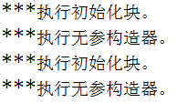
链2.9 初始化块与静态初始化块
public class BlockDemo {
public static void main(String[] args) {
new Person();
new Person();
}
}
class Person {
/** 定义无参构造器 */
public Person() {
System.out.println("***执行无参构造器。");
}
// 定义初始化块
{
System.out.println("***执行初始化块。");
}
}
1. 初始化块
Java允许在一个类中定义一个代码块——用花括号括起来的语句块，称为初始化块（initialization block）。
每创建一个对象在执行构造器之前，要先执行一次初始化块。
运行结果：

Slide 64
链2.9 初始化块与静态初始化块(续)
2. 静态初始化块
在初始化块前加上stitac，就是一个静态初始化块。
静态初始化块具有两个特点：
（1）不管该类有多少实例都只执行一次，而初始化块会在每次实例化时在执行构造器之前执行一次。
（2）静态块优于主方法，也优于初始化块执行。
public class BlockDemo03 {
// 定义静态初始化块
static {
System.out.println("***主类:执行静态初始化块");
}
public static void main(String[] args) {
System.out.println("***执行主方法");
new Person();
new Person();
}
}

Slide 65
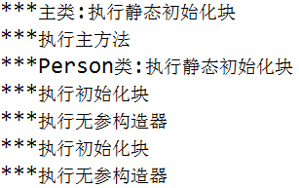
链2.9 初始化块与静态初始化块(续)
class Person {
/** 定义无参构造器 */
public Person() {
System.out.println("***执行无参构造器");
}
// 定义初始化块
{
System.out.println("***执行初始化块");
}
// 定义静态初始化块
static {
System.out.println("***Person类:执行静态初始化块");
}
}
运行结果

